Slide 1
QML Lecture
양자 머신러닝
의료 영상 데이터 증강하기
HAM10000 QGAN 논문 + MediQ-GAN 아키텍처 - 이론편

Slide 2
오리엔테이션
의료 데이터셋을 활용한 양자 머신러닝 실습
이론 → 데이터 EDA·전처리·회로 구성 → 실습 실행
1일차
2일차
3일차
11/13(금)
11/20(금)
11/27(금)
이론 설명
실습 - 전처리 + QGAN 학습
실습 - MediQ-GAN 학습 + 견학
데이터셋 소개
+ QGAN·MediQ-GAN 논문 아키텍처
Colab 환경 + EDA/전처리(세그멘테이션)
+ QGAN 학습·생성·평가
MediQ-GAN 미세조정
+ QGAN과 동일 지표 비교

Slide 3
오리엔테이션
학습목표
INDEX
1
HAM10000 데이터셋 EDA
2
QGAN과 고전 GAN의 차이 - patch 방식 아키텍처 설명
3
'전체가 양자'(QGAN)와 '일부만 양자'(MediQ-GAN, 듀얼스트림) 아키텍처 차이 구분

Slide 4
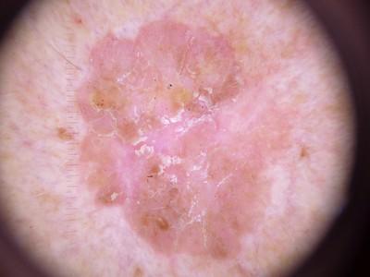
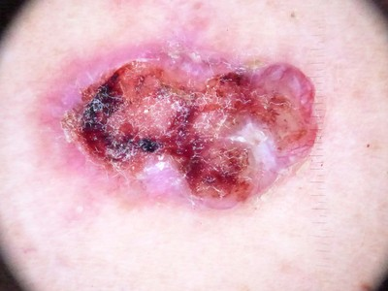
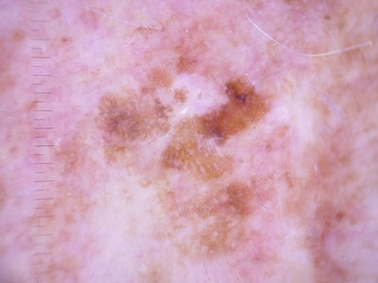
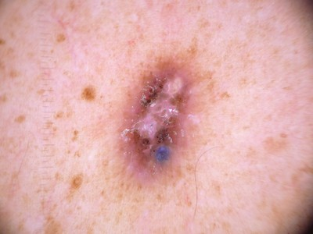
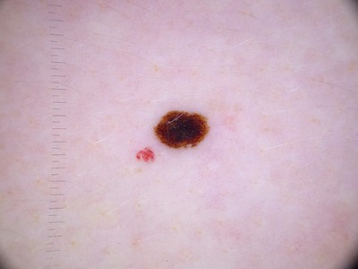
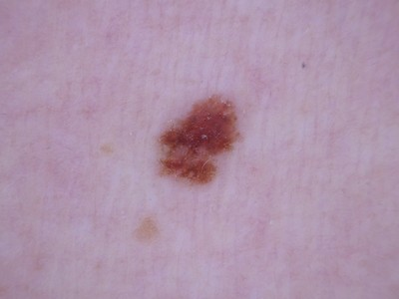
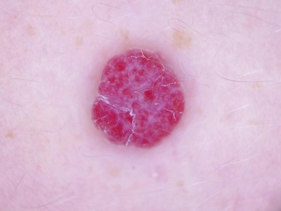
01 · 데이터셋
HAM10000 데이터셋
"Human Against Machine with 10000 training images" - 피부병변 진단 AI 연구의 대표 벤치마크
10,015
7
600×450
총 이미지 수
병변 클래스 수
원본 해상도
피부경검사(dermatoscopic) 촬영
akiec·bcc·bkl·df·mel·nv·vasc
RGB, 실제 임상 촬영 이미지
병변 유형 | 코드 | 이미지 수 | 비율
광선각화증 (Actinic keratoses) | akiec | 327 | 3.3%
기저세포암 (Basal cell carcinoma) | bcc | 514 | 5.1%
양성각화증 (Benign keratosis-like lesions) | bkl | 1,099 | 11.0%
피부섬유종 (Dermatofibroma) | df | 115 | 1.1%
흑색종 (Melanoma) | mel | 1,113 | 11.1%
모반 (Melanocytic nevi) | nv | 6,705 | 66.9%
혈관병변 (Vascular lesions) | vasc | 142 | 1.4%
akiec · 광선각화증
bcc · 기저세포암
bkl · 양성각화증
df · 피부섬유종
mel · 흑색종
nv · 모반
vasc · 혈관병변
이미지·데이터 출처: HAM10000 (Tschandl et al., Scientific Data 5, 180161, 2018) · 비상업적 이용 조건

Slide 5
01 · 데이터셋
클래스 | 이미지 수
광선각화증 (akiec) | 327
기저세포암 (bcc) | 514
양성각화증 (bkl) | 1,099
피부섬유종 (df) | 115
흑색종 (mel) | 1,113
모반 (nv) | 6,705
혈관병변 (vasc) | 142
EDA 분석 결과 : 데이터 불균형
클래스 불균형 데이터 처리 방법
방법
설명
한계
정보 손실 - 6,700장 넘게 버려야 함
Under Sampling 언더샘플링
소수 클래스에 맞춰, 다수 클래스를 줄임
복제본이라 새로운 정보가 없음 - 과적합 위험
Over Sampling 오버샘플링
소수클래스를 복제해서 늘림
회전·반전·크롭 등으로 변형
병변의 실제 형태·질감 다양성은 만들지 못함
Augmentation 기하학적 증강
생성모델(GAN/QGAN)
학습된 분포에서 '새로운' 그럴듯한 샘플 생성
품질 검증 필요
초점
- QGAN이 '고전 GAN보다 좋다'가 결론은 아님
- QGAN의 실제 동작 방식과 조건을 논문 데이터로 확인
표 출처: HAM10000 메타데이터 (Tschandl et al., Scientific Data 5, 180161, 2018)

Slide 6
CHAPTER 1
논문 ① QGAN
Quantum GAN 기반 피부병변 이미지 증강 - patch method 아키텍처
제목
Data Augmentation in Cancer Image Classification Problem with Quantum GAN
기여점
7+1큐빗 · Sub Generator 16개 · patch 방식으로 피부 이미지를 생성해 소수 클래스(DF) 증강
검증 방식
생성 이미지로 CNN 분류기를 학습시켜, 증강 전/후 AUC-ROC·정확도를 비교(고전 GAN과도 비교)
핵심 내용
"Generator" 아키텍처 사례 - model-level hybrid

Slide 7
01 · QGAN 논문
QGAN 기본 개념 - 고전 GAN과 무엇이 다른가
생성자(Generator)·판별자(Discriminator)가 경쟁하며 학습하는 구조는 동일
고전 GAN
QGAN
Generator = 신경망(예: CNN/MLP)
무작위 노이즈 벡터 → 신경망 통과 → 이미지
학습 파라미터 = 가중치 행렬
Discriminator도 고전 신경망
Generator = 변분 양자회로(PQC)
무작위 각도 노이즈 → 큐빗 회전으로 인코딩 → 측정
학습 파라미터 = 회전 게이트의 각도
Discriminator는 그대로 고전 신경망(비대칭 구조)
핵심
Discriminator는 그대로, Generator만 양자회로 교체

Slide 8
01 · QGAN 논문
QGAN 아키텍처 다이어그램 - patch 기반 Generator
Generator-Discriminator 구조를 도식으로 재구성
학습 피드백: 판별 결과로 θ(회전각) 업데이트
Generator (patch 방식)
z
G₁ (PQC)
Discriminator
(고전 FC 신경망)
진짜
/가짜
G₂ (PQC)
잠재
노이즈
⋮
patch
G_N (PQC)
생성 이미지
(patch 결합)
real 샘플
실제 이미지 (HAM10000 DF, 세그멘테이션 후)
원 논문 Fig. 10 구조를 도식으로 재구성: Andra et al., Quantum Machine Intelligence 7, 90 (2025)

Slide 9
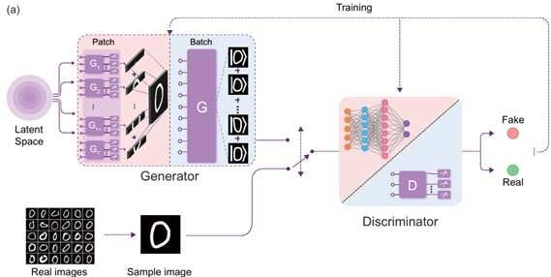
01 · QGAN 논문
Patch 방식 아키텍처
큐빗 한 세트로 이미지 전체를 만들기 어려워, 여러 개의 '작은 회로'가 조각(patch)을 나눠 생성
Sub Generator 1
Sub Generator 2
Sub Generator 3
Sub Generator N
PQC → patch
PQC → patch
PQC → patch
PQC → patch
( 논문: 16개 Sub Generator )
patch 1 + patch 2 + patch 3 +  + patch N
→ 이어 붙여 최종 이미지 벡터

Slide 10
01 · QGAN 논문
Sub Generator 회로 상세
논문, 코드 읽고 어떻게 구성되는지 볼것
각 Sub Generator = 3단계로 이루어진 하나의 변분 양자회로(PQC)
① 노이즈 인코딩
무작위 각도를 RY 게이트로 각 큐빗에 회전시켜 입력
② 변분 레이어 (반복)
학습 가능한 RY 회전 + 인접 큐빗 CZ 얽힘 - 각도가 '학습되는 가중치'
③ 측정
데이터 큐빗의 확률분포(qml.probs)를 읽어 patch로 사용
항목
값
큐빗 수
데이터 7 + 보조(ancilla) 1 = 총 8
Sub Generator 수
16개
회로 깊이(PQC depth)
10
학습률 / epoch
0.1 / 2,000

Slide 11
01 · QGAN 논문
Discriminator 구조 + 평가 프로토콜
"QGAN이 잘 만들었는지"는 생성 이미지 직접 확인 대신 별도 CNN 분류기 성능으로 검증
Discriminator (Table 4)
평가용 CNN
Table 4 · Discriminator | 값
Layer 수 | 5 (완전연결)
활성화 함수 | ReLU
출력층 활성화 | Sigmoid
PQC 깊이 (생성자) | 10
학습률 | 5×10⁻³
Epoch | 2,000
손실 함수 | Binary Cross Entropy
Table 1 · CNN 학습 설정 | 값
학습률 | 15×10⁻⁴ (=1.5×10⁻³)
손실 함수 | Binary Cross Entropy
Optimizer | ADAM
정규화 레이어 | Batch Normalization 2D
출력 활성화 | Sigmoid
파라미터 수 | 460k
Table 2 · Conv 레이어 | 값
Kernel 크기 | 3
Stride | 1
활성화 함수 | ReLU
정규화 레이어 | Batch Normalization 2D
Max Pooling | 2×2
표 내용 출처: Andra et al., Quantum Machine Intelligence 7, 90 (2025), Table 1·2·4

Slide 12
01 · QGAN 논문 결과
결과 ① - DF vs NV 분류 성능 개선
Table 6: QGAN 증강 후 AUC-ROC 개선
0.970
0.953
증강 전(원본만)
증강 후(QGAN 추가)
※ 차이를 보이기 위해 막대는 0.90 기준선부터 표시함 (0 기준이면 두 막대 높이 차이는 약 2%)

Slide 13
01 · QGAN 논문 결과
결과 ② - 조건부 증강 효과
세그멘테이션 전처리 이미지에서만 증강 효과 있음
입력 전처리 방식
QGAN 증강 효과
원본/리사이즈 이미지
증강 효과 없음 - 오히려 성능 저하
세그멘테이션(K-means+FCM) 전처리 이미지
증강 효과 있음 - 성능 개선
원본 이미지(raw)
왜 중요한가
원본 그대로
Quantum
GAN
합성 이미지
실제로는 배경 노이즈를 제거한(세그멘테이션) 입력에서만 생성 품질이 분류 성능 개선으로 이어짐
합성 세그멘테이션
K-means + Fuzzy C-Means
클러스터링
세그멘테이션 마스크
원 논문 파이프라인을 도식으로 재구성: Andra et al., Quantum Machine Intelligence 7, 90 (2025)

Slide 14
01 · QGAN 논문 결과
결과 ③ - 고전 GAN과의 비교
Table 11: 조건에 따라 승자 교체 - "양자가 항상 이긴다"는 아님
입력 조건
정확도 비교
비고
원본(raw) 이미지
QGAN 열세
고전 GAN (정확도 0.98)
세그멘테이션 이미지
AUC는 0.97로 동률
QGAN (정확도 0.96 vs 0.95)
해석
"고전 대비 무조건적 속도·성능 우위"가 성공 기준이 아니라,
(1) 문제→양자 파이프라인의 실제 성립 여부, (2) 어떤 조건에서 고전과 동등·우위인지(crossover 조건) 평가

Slide 15
CHAPTER 2
논문 ② MediQ-GAN
듀얼스트림 구조로 모델 아키텍처 '일부만' 양자화한 생성 모델
논문
MediQ-GAN (arXiv:2506.21015)
핵심 기여
Generator를 고전 스트림 + 양자 스트림 둘로 나눠 병렬 처리 후 융합(skip-connection) - 의료영상 3종 데이터셋 검증
검증 방식
DCGAN·WGAN-GP·StyleGAN2-ADA 등 고전 SOTA 및 MosaiQ(양자)와 클래스별 FID·LPIPS로 비교,
실제 IBM 하드웨어 실행까지 확인
이 강의에서의 역할
"Generator 일부만 양자"인 아키텍처의 대표 사례 - layer-level hybrid

Slide 16
02 · MEDIQ-GAN 논문
MediQ-GAN 아키텍처 다이어그램 - 듀얼스트림 Generator
고전 스트림과 양자 스트림을 함께 학습해 합치는 구조를 도식으로 재구성
z(노이즈)
⊕
프로토타입
벡터
고전 스트림
(CNN / MLP)
채널 결합
(concat)
16+16
=32채널
디코더
생성 이미지
(고해상도)
Discriminator
양자 스트림
(VQC, 5×16큐빗)
실제 이미지

Slide 17
02 · MEDIQ-GAN 논문
Sub Generator 상세 - 16 site 중 5개만 실제 양자 처리
나머지 11칸은 classical 1×1 conv의 편향값만 받음 (공식 GitHub 코드 기준)
입력 4×4 (16 site)
출력 4×4 (5칸만 값 존재)
0
1
2
3
site0 → Sub Generator1(16큐빗,L=8)
→ 평균 → 스칼라
●
0
0
0
4
5
6
7
site4 → Sub Generator2(16큐빗,L=8)
→ 평균 → 스칼라
●
0
0
0
site8 → Sub Generator3(16큐빗,L=8)
→ 평균 → 스칼라
1×1 conv
(완전 classical, 학습됨)
5채널→16채널
F_{q} ∈ R^^{(16×4×4)}
8
9
10
11
●
0
0
●
site11 → Sub Generator4(16큐빗,L=8)
→ 평균 → 스칼라
12
13
14
15
site15 → Sub Generator5(16큐빗,L=8)
→ 평균 → 스칼라
0
0
0
●
site 선택: linspace(0,15,5)round → [0, 4, 8, 11, 15] (row×4+col). 나머지 11칸은 그 Sub Generator의 4×4 맵에서 0으로 남음.
1×1 conv는 칸별 독립 처리(이웃 안 봄) - 값이 있는 5칸만 진짜 양자 스칼라를 16채널로 투영, 나머지 11칸은 학습된 편향(bias)뿐. 이후 8×8 업샘플에서만 보간으로 살짝 섞임.

Slide 18
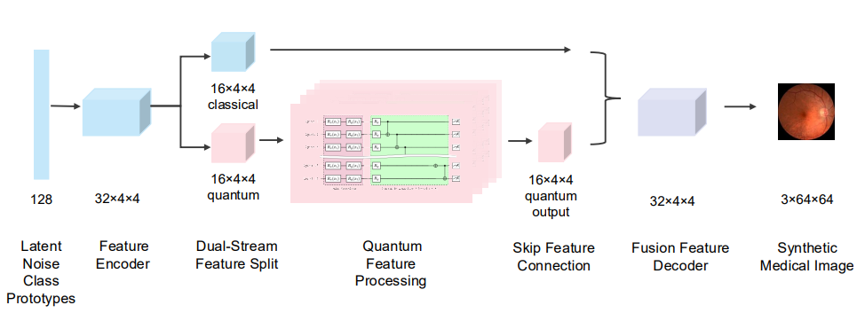
02 · MEDIQ-GAN 논문
Hybrid 분류체계 - "어디까지가 양자인가"
같은 '양자 생성모델'이라도 Generator 전체/일부 양자 여부로 근본적 구분
모델 레벨 하이브리드
레이어 레벨 하이브리드
예: HAM10000 QGAN, MosaiQ
예: MediQ-GAN
Generator = 처음부터 끝까지 양자회로
Discriminator만 고전
PCA 등 고전 전처리가 있어도, Generator 는 양자 회로 구성
Generator 내부가 고전 스트림 + 양자 스트림으로 병렬 분기
두 스트림을 skip-connection으로 concat 후 디코딩
"레이어 하나 안에서도" 양자·고전이 공존
그림 출처: Jiao et al., MediQ-GAN, arXiv:2506.21015 (CC BY 4.0)

Slide 19
02 · MEDIQ-GAN 논문
듀얼스트림 Generator 아키텍처
입력을 절반씩 나눠 고전 인코더와 양자회로(VQC)가 병렬 처리 후 하나로 합침
고전 스트림
양자 스트림
classical encoder / conv
5 × 16큐빗 VQC (8층 깊이)
skip-connection 융합 (concat)
고전 디코더 → 생성 이미지
인코딩: angle encoding(Rx→Ry) · 학습레이어: Ry+CNOT 반복 · 측정: X-basis readout
그림 출처: Jiao et al., MediQ-GAN, arXiv:2506.21015 (CC BY 4.0)

Slide 20
02 · MEDIQ-GAN 논문 · 심화
VQC · VQA·QAOA와의 관계
같은 '파라미터화된 회로 + 고전 최적화' 구조 공유, 인코딩 대상과 목적은 상이
개념
정의
VQA (Variational
Quantum Algorithm)
파라미터화된 양자회로 + 고전 최적화 루프를 사용하는 알고리즘 상위 범주
VQC (Variational Quantum
Classifier/Circuit)
분류 등 지도학습 목적의 구체적 구현 - 데이터 인코딩 + 학습 가능한 ansatz로 구성 (MediQ-GAN의 양자 아키텍처 방식)
초기화
비용 층(γ) - 간선마다 ZZ 상호작용
믹서 층(β)
측정
q0
H
Rx(2β)
M
QAOA (Quantum Approximate
Optimization Algorithm)
조합최적화 문제(MaxCut 등) 등 목적
- cost layer(γ)와 mixer layer(β)를 번갈아 적용
q1
H
γ
Rx(2β)
M
q2
H
γ
γ
Rx(2β)
× p
M
q3
H
γ
Rx(2β)
M
공통점 vs 차이점
공통점: 파라미터화된 회로 → 측정 → 고전 optimizer가 파라미터 업데이트(hybrid loop)
차이점: 인코딩 대상(데이터 vs 문제)과 학습 목표

Slide 21
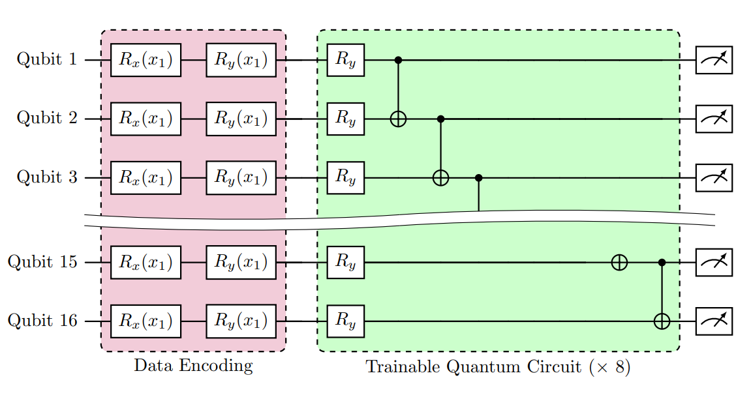
02 · MEDIQ-GAN 논문 · 심화
회로 안의 두 종류 파라미터 - 인코딩 vs 학습
데이터를 넣는 게이트와 학습으로 값이 바뀌는 게이트, 역할 차이
구분
위치 / 값의 성격
인코딩 파라미터
회로 앞단, 데이터 인코딩 게이트 - 입력 데이터 x
(대부분 고정, 학습 대상 아님)
학습 파라미터 θ
인코딩 이후 variational ansatz - 회전 게이트 각도, CNOT, entangling 게이트 사이사이에 위치, 학습으로 업데이트됨
레이어 = 회전게이트(θ, 파라미터 O) + CNOT 체인(파라미터 X, 얽힘 담당)
16큐빗 × 8층 → Sub Generator당 파라미터 128개 (5개 합계 640개)
※ 그림은 논문 기준(Rx→Ry·CNOT), 공식 코드는 RY→RX·CZ - 3일차 데모는 코드 기준
그림 출처: Jiao et al., MediQ-GAN, arXiv:2506.21015 (CC BY 4.0)

Slide 22
02 · MEDIQ-GAN 논문 · 심화
VQC의 출력값 - bitstring이 아니라 연속값(기댓값)
단일 측정은 0/1, 모델이 실제로 쓰는 값은 여러 번 측정을 평균낸 기댓값
m(z; Θ) = (⟨X₁⟩, ..., ⟨X_{N}⟩) ∈ [-1, 1]^{N}
항목
내용
단일 shot 결과
이산적 0/1 bitstring - 확률적 결과
실제 모델 출력
⟨Xᵢ⟩ 연속값(continuous) - classical decoder에 바로 투입 가능, gradient 계산도 가능
수치 안정화
h(m) = σ(LeakyReLU(LayerNorm(m))) 적용 후 classical stream과 fusion

Slide 23
02 · MEDIQ-GAN 논문 · 심화
실제 채택 방식 - Exact State Vector Simulation
논문 코드(mediq-gan.py) 결과
dev = qml.device("lightning.qubit", wires=args.n_qubits)
@qml.qnode(dev, interface="torch", diff_method="adjoint")
def circuit(...):
...
return [qml.expval(qml.PauliX(i)) for i in range(args.n_qubits)]
항목
내용
shots 미지정
PennyLane 기본값 shots=None → 분석적(exact) 기댓값 계산, 반복 측정 없음
diff_method="adjoint"
정확한 state vector 접근이 있어야만 가능한 gradient 계산법
- 데모도 공식 레포와 동일하게 adjoint 사용
state vector 규모
n큐빗 = 2ⁿ차원 복소벡터로 완전 표현(16qubit→65,536차원, 노트북 처리 가능)
- 게이트 적용=유니터리 행렬곱(확률적 요소 없음)

Slide 24
02 · MEDIQ-GAN 논문 · 심화
'Hardware-agnostic'의 정확한 의미
논문 원문 그대로 인용 시 오해하기 쉬운 표현
논문 원문 인용
“Our approach is quantum-inspired and hardware-agnostic: the correctness does not depend on quantum execution, and
quantum devices serve only to accelerate computation.”
구분
내용
오해 (X)
하드웨어를 아예 안 썼다는 뜻
정확한 뜻 (O)
모델의 타당성이 특정 실행 환경(시뮬레이터 vs 실제 큐빗)에 좌우되지 않도록 설계했다는 뜻
학습(training)
state vector 시뮬레이터로 진행
NISQ evaluation
학습 완료된 회로를 IBM Marrakesh 실기에 올려 inference만 검증 (노이즈로 성능 소폭 저하되었으나 비교 가능한 수준)

Slide 25
02 · MEDIQ-GAN 논문 · 심화
shot 기반으로 학습한다면 - Parameter-shift Rule
Exact statevector 방식이 아니라, gradient를 구할 때 쓰는 규칙
∂⟨Xᵢ⟩/∂θⱼ = [⟨Xᵢ⟩(θⱼ+π/2) − ⟨Xᵢ⟩(θⱼ−π/2)] / 2
개념
설명
계산 방식
회로 내부를 역전파로 거슬러 올라가는 게 아니라,
θⱼ를 shift한 회로를 처음부터 끝까지 2번 새로 실행해 얻은 결과값의 단순 뺄셈
순전파(forward) 시점
shift된 회로는 전혀 실행되지 않음 - 원래 θ값으로 1번만 실행, 그 출력이 다음 classical 레이어로 전달
역전파(backward) 시점
+π/2, −π/2 두 회로가 파라미터 하나마다 개별적으로 실행됨
전체 chain rule: dLoss/dθⱼ = dLoss/d⟨Xᵢ⟩ (classical backprop) × d⟨Xᵢ⟩/dθⱼ (parameter-shift, 뺄셈 기반)

Slide 26
02 · MEDIQ-GAN 논문 · 심화
계산 비용 – 현재 학습의 어려움
파라미터 수만큼 회로를 반복 실행해야 하는 구조적 한계
총 회로 실행 횟수 = 1 (순전파) + 2P (파라미터 별 +shift, −shift)
파라미터 수 P
회로 실행 횟수
640 (5개×N16×L8)
1 + 1,280 = 1,281회
10,000
1 + 20,000 = 20,001회
측정 횟수까지 곱하면
총 측정 횟수 = 회로 실행 횟수 × shots.
P=10,000, shots=1,024 → 20,001×1,024 ≈ 약 2,048만 회.
배치 32·학습 스텝 10,000까지 포함하면 → 20,001×1,024×32×10,000 ≈ 6.5×10¹²(약 6.5조 회)

Slide 27
CHAPTER 3
내용 정리

Slide 28
03 · 내용 정리
두 논문 비교 요약 및 정리
QGAN 및 MediQ-GAN 정리
구분
MediQ-GAN
QGAN
Hybrid 유형
모델 레벨(Generator 전체 양자)
레이어 레벨(듀얼스트림)
큐빗 규모
5 × 16큐빗 VQC(스트림 하나)
7+1큐빗 × Sub Generator 16개
데이터셋
HAM10000 (피부병변, 2클래스 집중)
ISIC2019 · ODIR-5k · RetinaMNIST
검증 방식
증강 전/후 CNN 분류 성능(AUC-ROC)
클래스별 FID·LPIPS + 실기(IBM) 검증

Slide 29
03 · 내용 정리
현재 단계에서의 QML 연구 방향
QML 연구 방향 中 연산 비용 개선 논의되고 있음
판단 대상
결론
비현실적 - 계산상 명확함
parameter-shift 구현
QML 연구 전체의 가치
유효함 - 아래 방향의 연구가 활발히 진행 중
Quantum Natural Gradient (QNG)
SPSA (Simultaneous Perturbation Stochastic Approximation)
파라미터 개수와 무관하게 매 스텝 회로 2번만 실행해 gradient 근사(정확도는 다소 하락)
더 적은 스텝으로 수렴시켜 전체 실행 횟수 절감
DLA (Dynamical Lie Algebra) 기반 회로 설계
Classical shadow tomography
적은 측정 횟수로 여러 관측량을 동시 추정
barren plateau를 피하며 필요한 파라미터/깊이 최소화

Slide 30
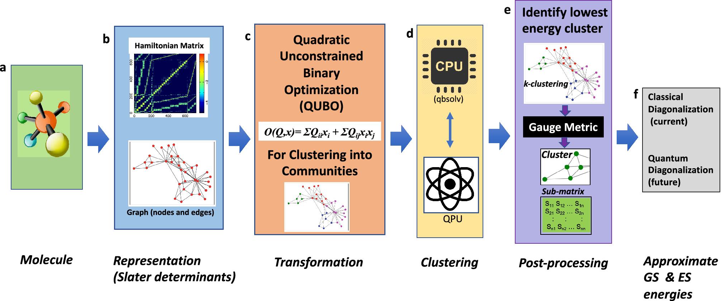
03 · 내용 정리
이미지 생성 분야에서 양자 알고리즘 유의점
양자 생성 모델은 양자 데이터, 헤밀토니안 상태 등을 만드는 데 특화되어 있기에, 기존 데이터가 많은 영역, 모델, 컴퓨팅이 잘하는 영역에 대한 성과는 검증 단계
그림 출처: https://www.nature.com/articles/s41598-021-83561-x (CC BY 4.0)

Slide 31
감사합니다.

